Slide 1
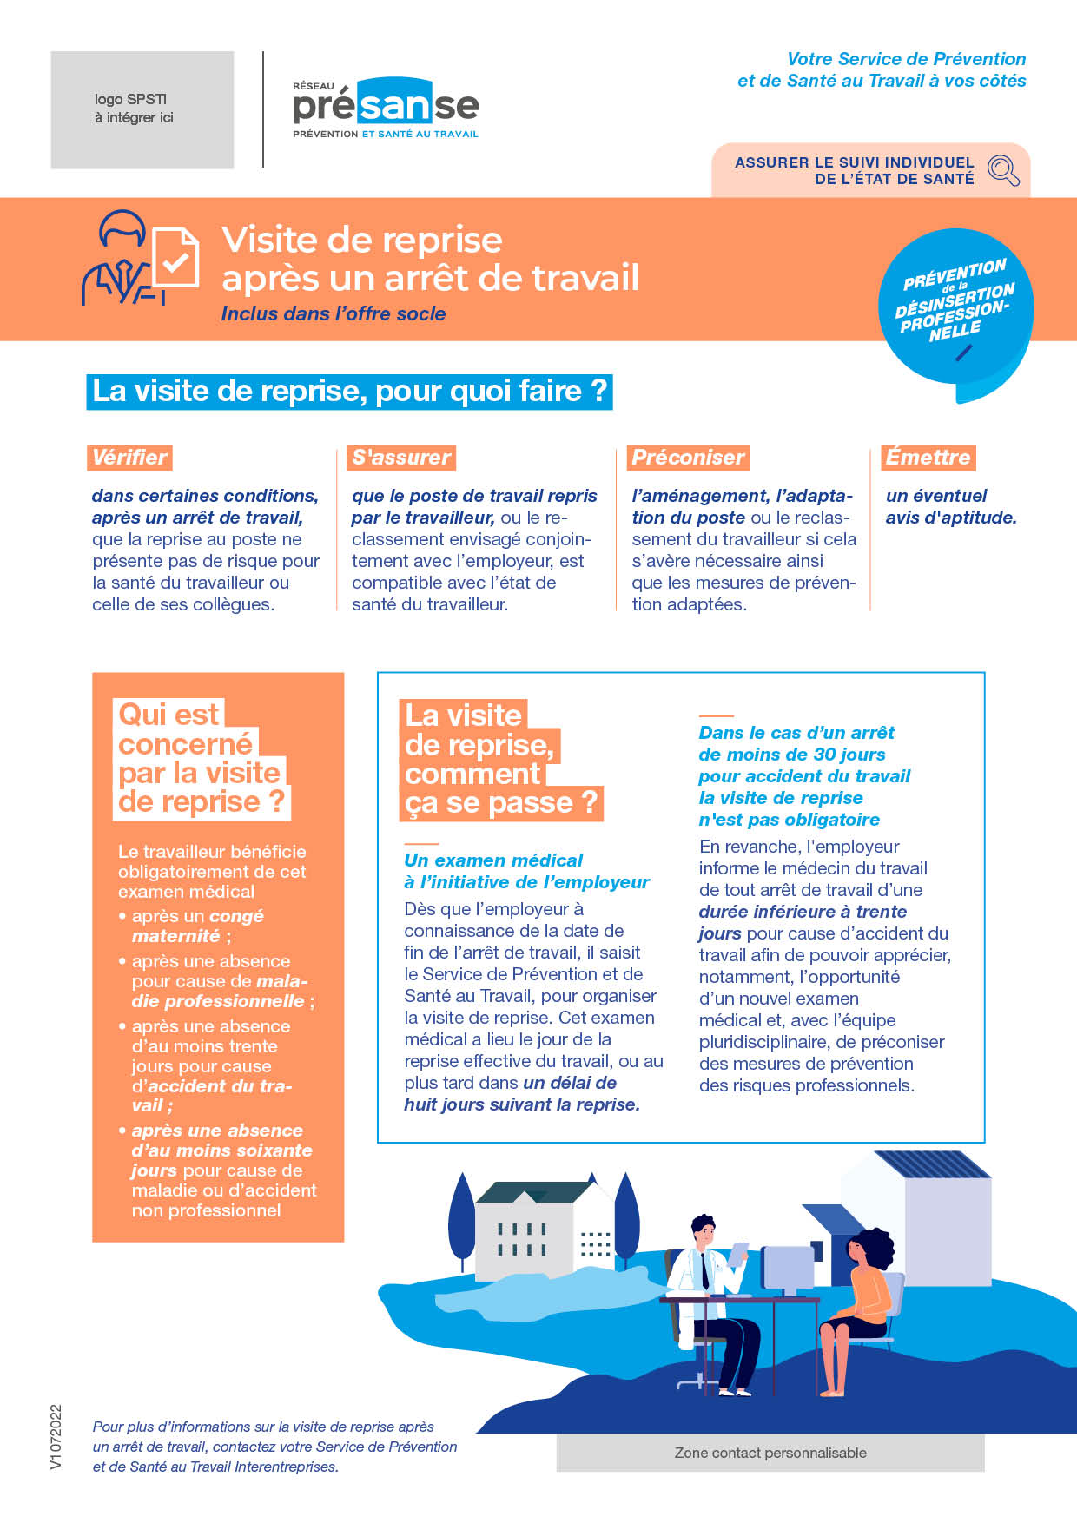


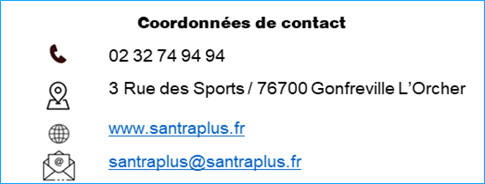

Slide 2


Type d’arrêt | Durée
Arrêt pour maladies non professionnelles et/ou accidents non professionnels | 60 jours et +
Arrêt suite accident du travail | 30 jours et +
Arrêt pour maladies professionnelles | 0 jour
Absence pour congé maternité et/ou congé parental | /

